Slide 1
資料６
報告 新大阪駅周辺地域のプロモーションの取組
（１）令和６年度の取組結果
（２）令和７年度の方向性・スケジュール

Slide 2
（１）令和６年度の取組結果
《新大阪駅周辺地域プロモーション検討会概要》
対象地域
新大阪駅、十三駅、淡路駅周辺
目 的
新大阪駅周辺地域における民間都市開発の機運醸成に向けて、関係者による意見交換を行い、
プロモーションの取組を推進する。
構成員
国、地方公共団体、民間事業者、経済団体の各関係部署にて構成
国
地方公共団体
民間事業者
経済団体
●大阪府・大阪市 大阪都市計画局
●大阪市 計画調整局
●大阪府 都市整備部
●大阪市 淀川区役所
●大阪市 東淀川区役所
●西日本旅客鉄道株式会社
●東海旅客鉄道株式会社
●阪急電鉄株式会社
●大阪市高速電気軌道株式会社
●内閣府 地方創生推進事務局
●国土交通省 近畿地方整備局
●国土交通省 近畿運輸局
●関西経済連合会
●大阪商工会議所
●関西経済同友会

Slide 3
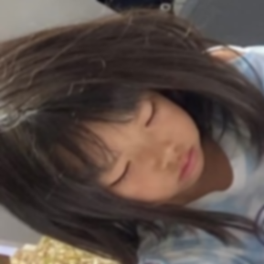
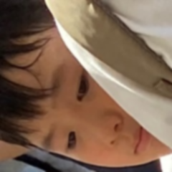
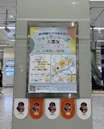
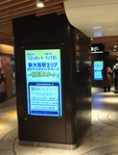
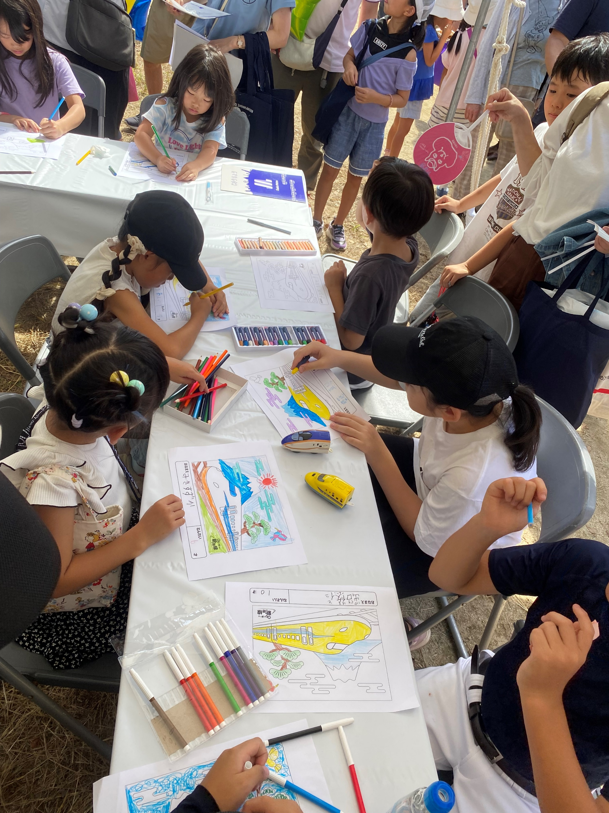
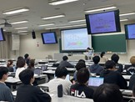
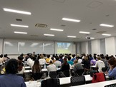
（１）令和６年度の取組結果
《 「新大阪駅エリアまちづくりのキャッチフレーズ」について》
・ 新大阪駅エリアまちづくりの機運醸成およびまちづくりの効果的なPRを目的に作成
・ 応募作品は1,125点、投票数は1,318票
・ 今後、新大阪駅エリアまちづくりの機運醸成に関する広報媒体や取組において活用
決定までの流れ
募集
一般投票
シンポジウム
会場投票
(R6.9.9～10.15)
(R6.12.4～R7.1.10)
(R7.1.30)
周知活動
鉄道駅での周知
地元への周知
若者世代への周知
・ 新大阪駅エリアを中心に、多くの人が行きかう鉄道駅にてポスター掲示、デジタルサイネージ放映
・ 新大阪駅の地元である淀川区・東淀川区の区民まつりにブース出展
・ 大阪府と公民連携協定、東淀川区と連携協定を締結している大学の授業やゼミにおいて周知（計7校）
その他、イベント・SNS・広報誌等、各種広報を展開

Slide 4
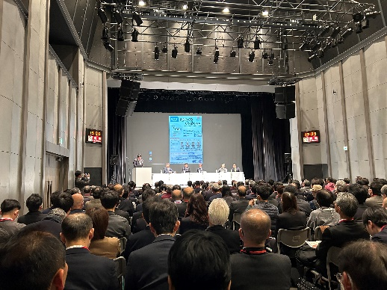
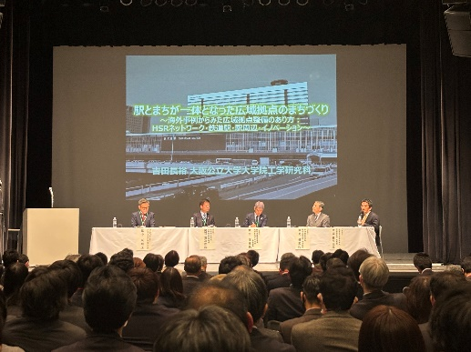
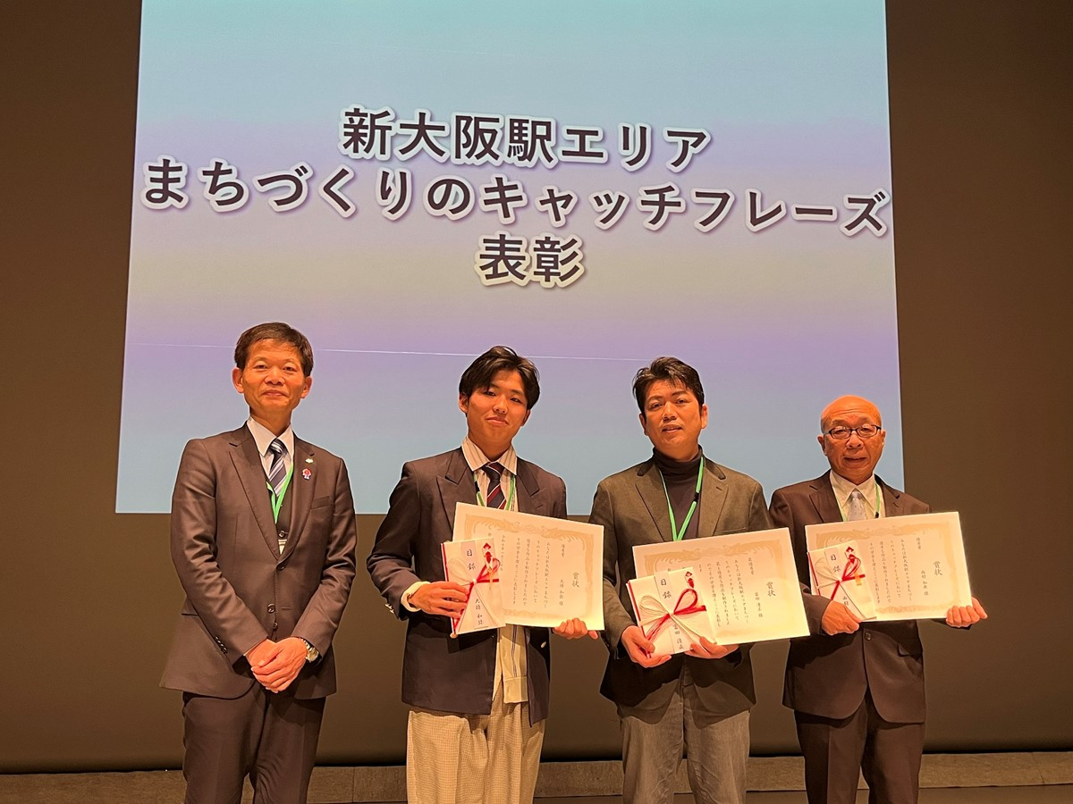
（１）令和６年度の取組結果
《新大阪駅周辺地域まちづくりシンポジウムについて》
・ 新大阪駅周辺地域における民間都市開発の機運醸成を図ることを目的に開催
日 時
令和７年１月30日（木） 15時～17時40分
場 所
大阪市立青少年センター KOKO PLAZA
参加人数
193人（定員200名）
実施内容
第１部：パネルディスカッション
登壇者
● 大阪公立大学大学院 工学研究科 准教授 吉田 長裕 氏
● 東海旅客鉄道（株）総合企画本部副本部長 深見 健史 氏
● 西日本旅客鉄道（株）地域まちづくり本部副本部長 武市 信彦 氏
● 大阪府・大阪市 大阪都市計画局長 尾花 英次郎
●以下のテーマについて、事例紹介・議論を実施
＊導入「新大阪まちづくりの状況」
＊テーマ1「新幹線開業から現在までの振り返り」
＊テーマ2「駅とまちが一体となった広域拠点のまちづくり」
第２部：「新大阪駅エリアまちづくりのキャッチフレーズ」の決定・表彰
●参加者による会場投票、決定
●キャッチフレーズ制作者の表彰を実施
その他
●会場ホワイエにて “新大阪まちづくり、周年記念に関する展示” を実施
●投票集計の間、大学生による将来像のプレゼン/新大阪駅南口エリアまちづくり協議会による
取組紹介

Slide 5
（２）令和７年度の方向性・スケジュール
・ 民間都市開発の機運醸成を図るため、大阪・関西万博の機会を捉え、新大阪駅周辺地域まちづくりのPRやイベントの開催を行う
・ 特に、万博のピーク予想（６月、８月、10月）に合わせた広報展開を実施し、キャッチフレーズやまちづくり方針等を活用しながら新大阪まちづくりの取組状況を広く発信
想定スケジュール
時期 | ４月～６月 |  | ７月～９月 |  | 10月～12月 |  | １月～３月
大阪・関西 万博
取組内容
開催期間
ピーク
予想
ピーク
予想
ピーク
予想
① 新大阪まちづくりPR（キャッチフレーズ活用、まちづくり方針）
周知
ピークを
活かした広報
ピークを
活かした広報
② シンポジウム開催
開催内容検討 ・ 内容確定
周知
開催
取組内容（案）
①新大阪まちづくりPR…鉄道駅、エリア内店舗等において、キャッチフレーズの入った広報媒体（チラシ・デジタルサイネージ・ポスター）の掲示
各種イベント等での発信
（例）・EXPO2025 大阪ウィーク～夏～「大阪のまちづくりグランドデザインの取組発信」 (8月1日)
・新大阪駅南口エリアまちづくり協議会によるイベント「新大阪EXPO Night」 (10月頃)
②シンポジウム開催…大阪・関西万博で未来社会に向けて実証・実装された取組と絡めたテーマ設定

